Slide 1
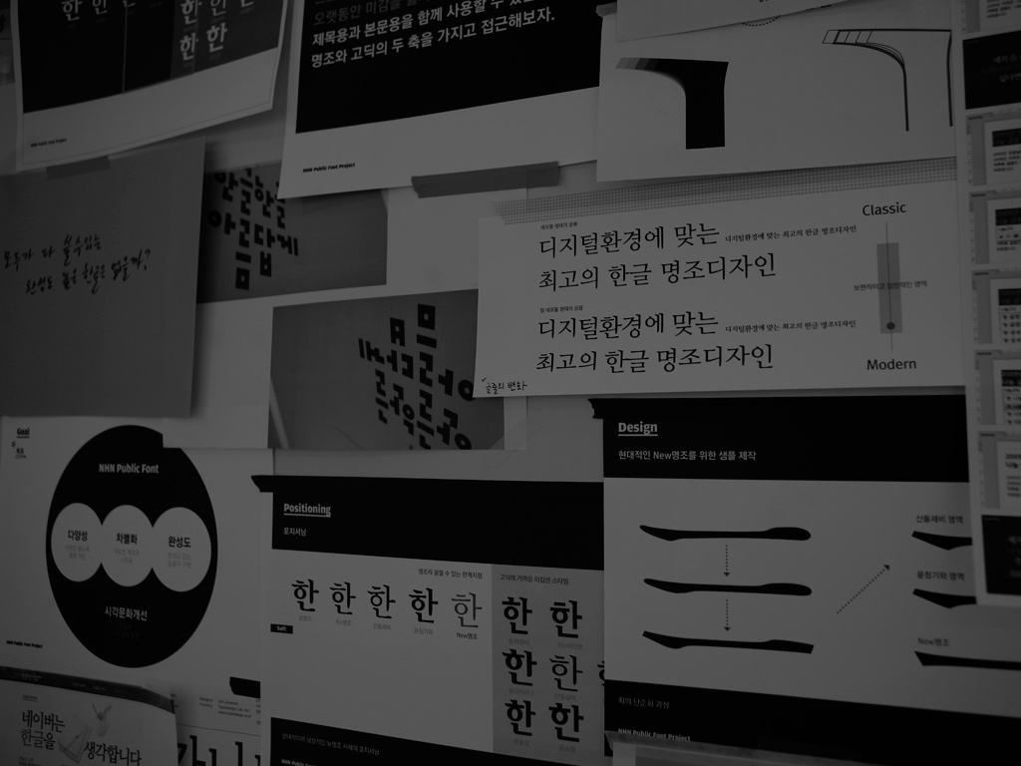
텍스트 마이닝
금융 | 2019.09

Slide 2
목차
1 목적
4 정리
1-1 왜 했는지~??
1-2 뭘 해볼건지~??
2 영어
2-1 데이터 설명
2-2 전처리
2-3 시각화
2-4 TRY
3 한글
2-1 데이터 설명
2-2 전처리
2-3 시각화
2-4 TRY

Slide 3
1
목적
못해
재밌어보임
- 왜 했는지~??
- 뭘 해볼건지~??
이거 어케함?
한글
키워드추출
집가고싶다
심심해서
액션러닝주제
트랜드
분류하기
트랜드분석
영어
그냥
특징추출
하라고해서
쌉가능!
자연어처리
분류
텍스트마이닝
ㅎㅇㅌ☺
3

Slide 4
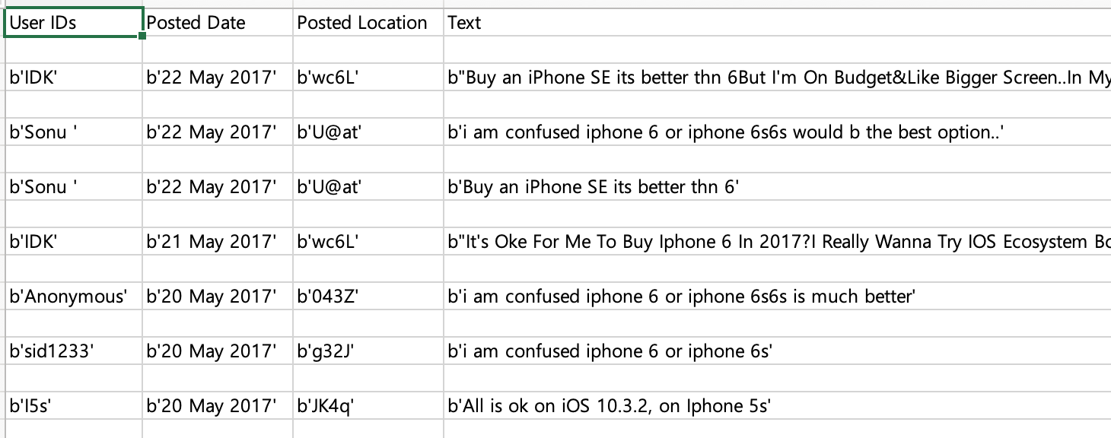
2-1 영어
데이터설명
Data Set Information: - 핸드폰 리뷰 관련 데이터셋 - 아이폰 6, 6S, 7 / 갤럭시 S6, S7, S8에 대한 사용자 리뷰 데이터셋 Variables: - User IDs: 리뷰어 아이디 - Posted Data: 리뷰 날짜 - Posted Location: 리뷰를 작성한 장소 - Text: 리뷰 내용
4

Slide 5
2-2 영어
전처리
원문
"Buy an iPhone SE its better thn 6But I\'m On Budget&Like Bigger Screen..In My Country,iphone 6 cost around rm1600 and SE Rm2300... "
특정단어제거
buy an se its better thn but i m on budgetlike bigger screenin my country cost around rm100 and se rm2300
토큰화
['buy', 'an', 'se', 'its', 'better', 'thn', 'but', 'i', 'm', 'on', 'budgetlike', 'bigger', 'screenin', 'my', 'country', 'cost', 'around', 'rm100', 'and', 'se', 'rm2300']
표제어추출
['buy', 'an', 'se', 'it', 'better', 'thn', 'but', 'i', 'm', 'on', 'budgetlike', 'bigger', 'screenin', 'my', 'country', 'cost', 'around', 'rm100', 'and', 'se', 'rm2300']
불용어제거
['buy', 'se', 'better', 'thn', 'budgetlike', 'bigger', 'screenin', 'country', 'cost', 'around', 'rm100', 'se', 'rm2300']
5

Slide 6
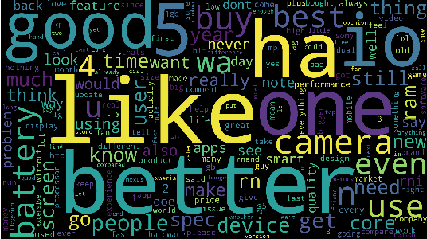
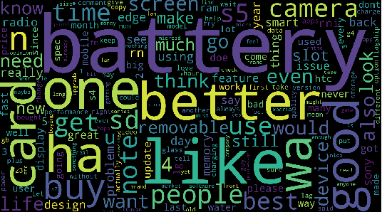
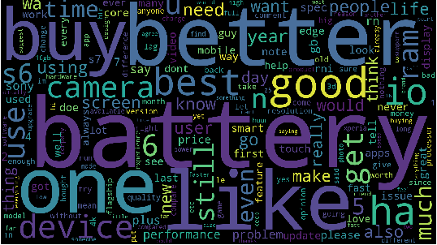
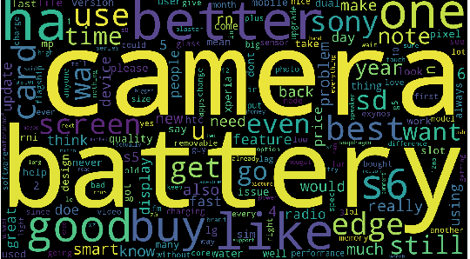
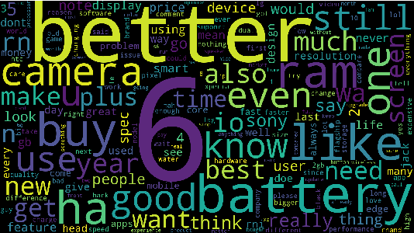
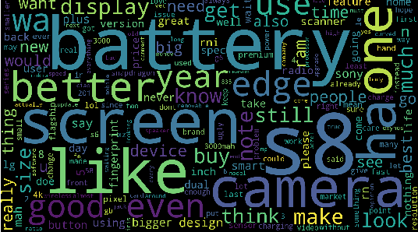
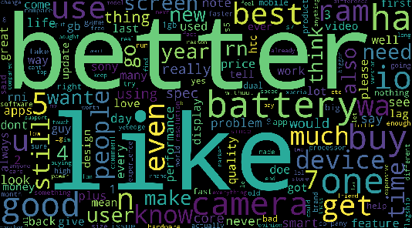
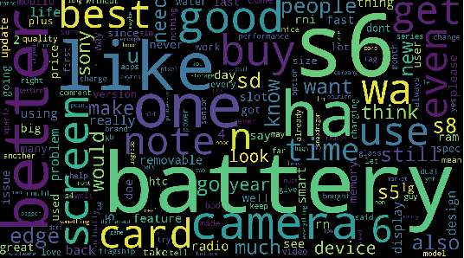
2-3 영어
시각화
i6
S6
i6s
S7
i7
S8
6

Slide 7
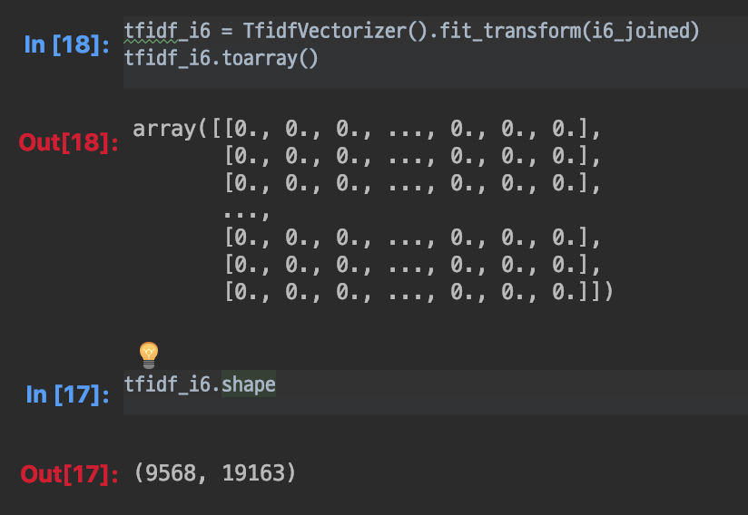
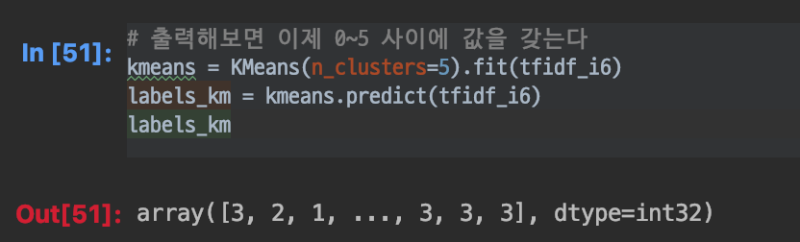
2-4 영어
TRY
1. 군집화를 통해 의미있는 데이터를 뽑아보자. - TF-IDF
7

Slide 8
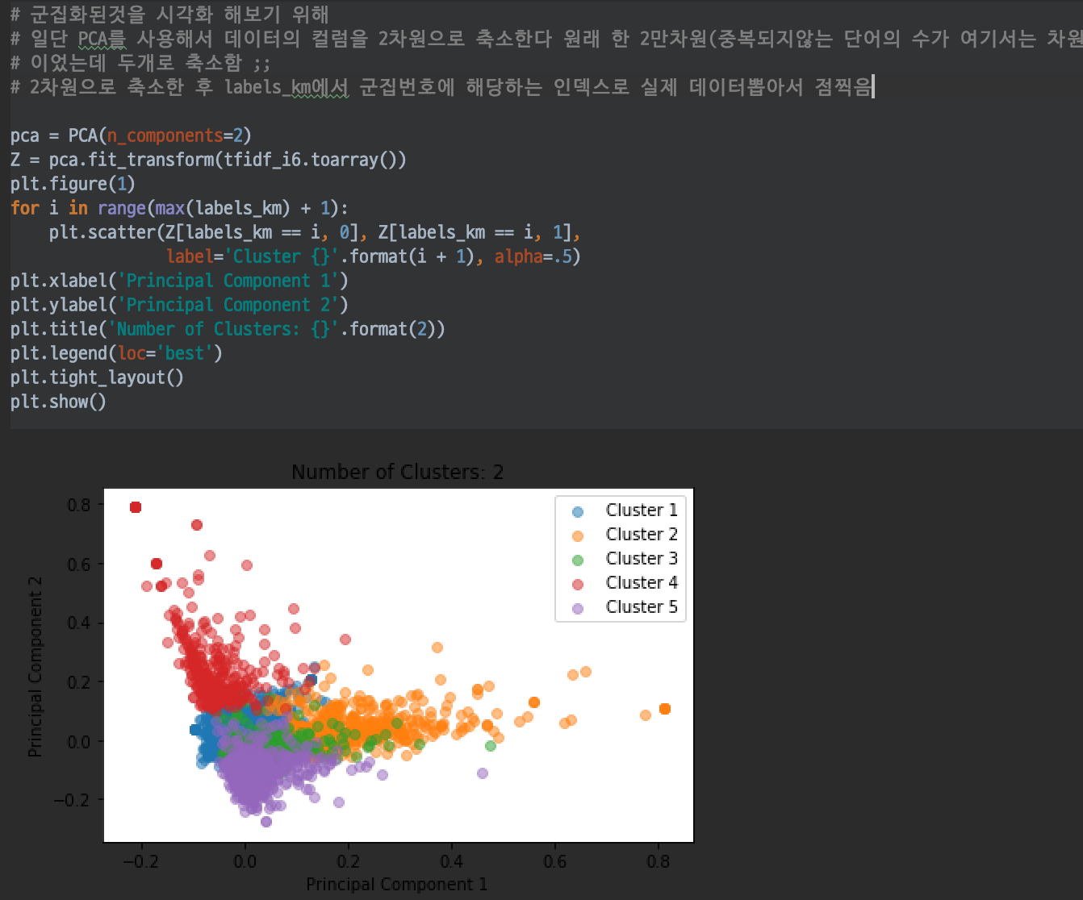
2-4 영어
TRY
1. 군집화를 통해 의미있는 데이터를 뽑아보자. - TF-IDF
8

Slide 9

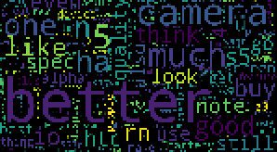
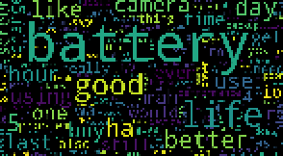
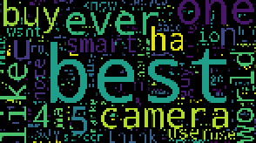

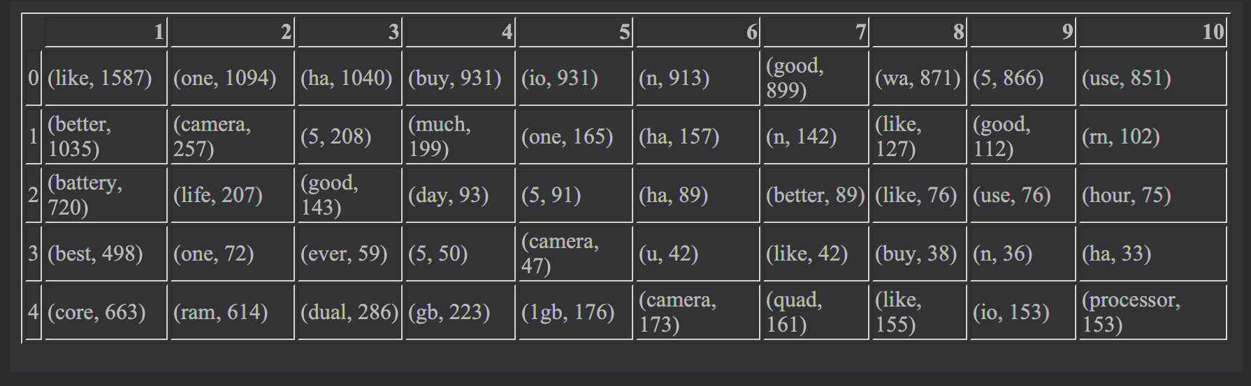
2-4 영어
TRY
1. 군집화를 통해 의미있는 데이터를 뽑아보자. - TF-IDF
9

Slide 10
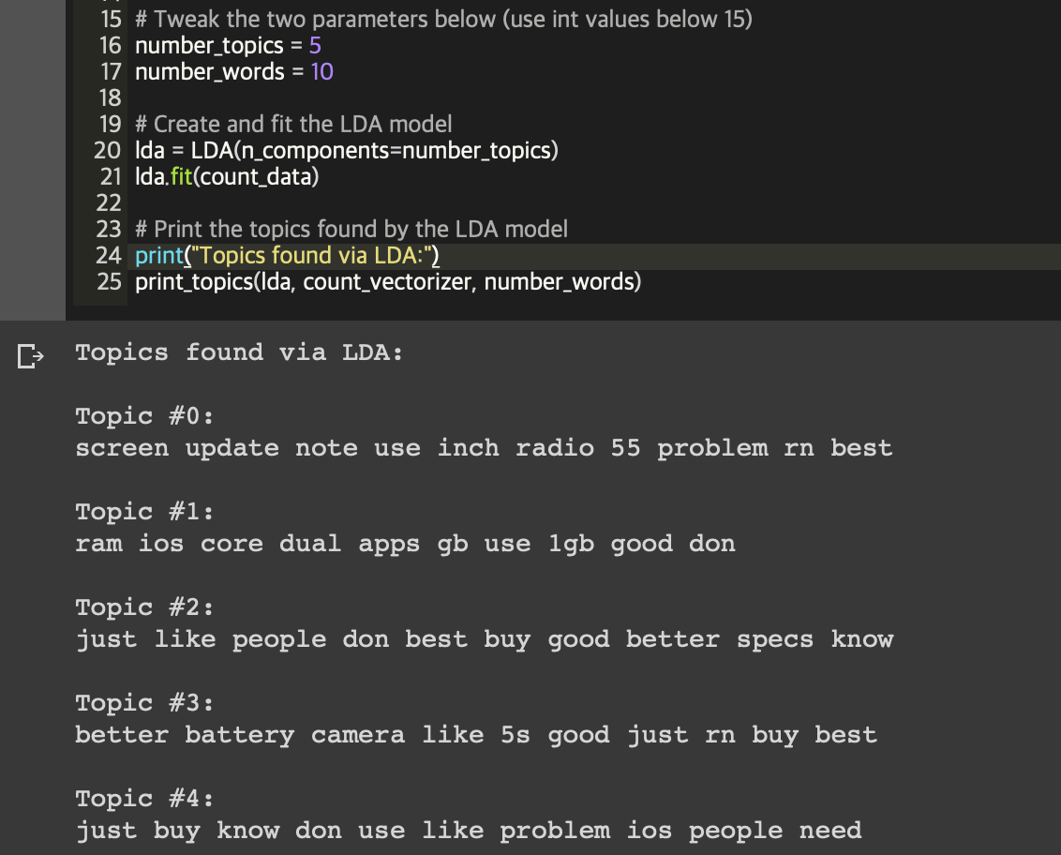
2-4 영어
TRY
1. 군집화를 통해 의미있는 데이터를 뽑아보자.
- LDA
10

Slide 11
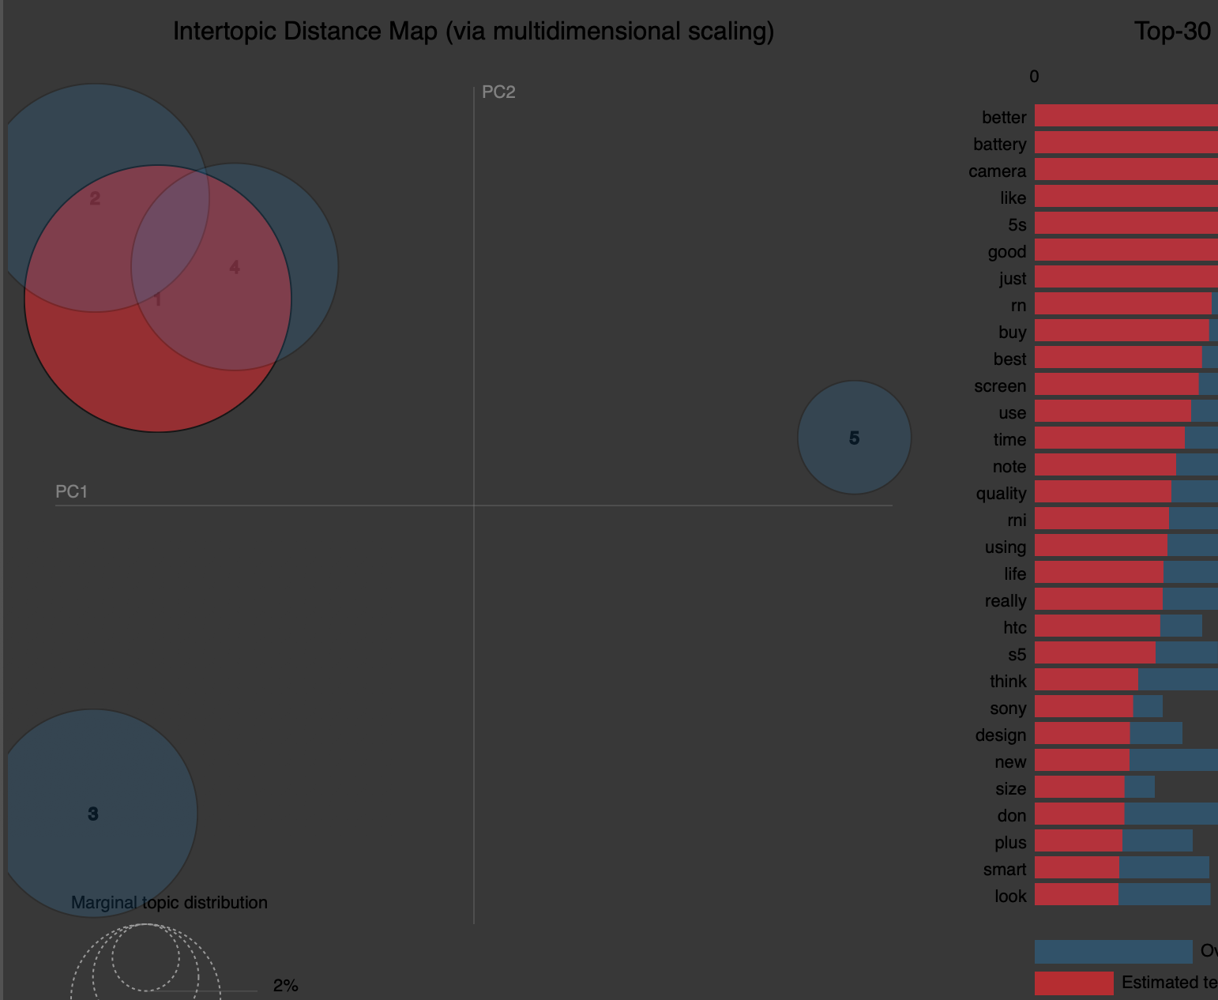
2-4 영어
TRY
1. 군집화를 통해 의미있는 데이터를 뽑아보자.
- LDA
11

Slide 12
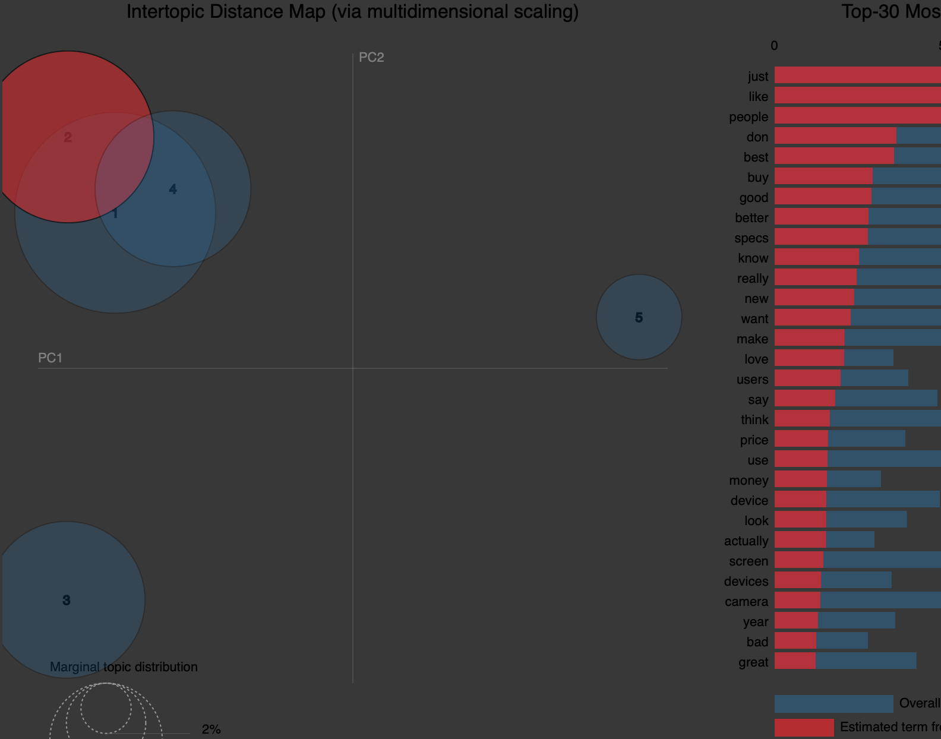
2-4 영어
TRY
1. 군집화를 통해 의미있는 데이터를 뽑아보자.
- LDA
12

Slide 13
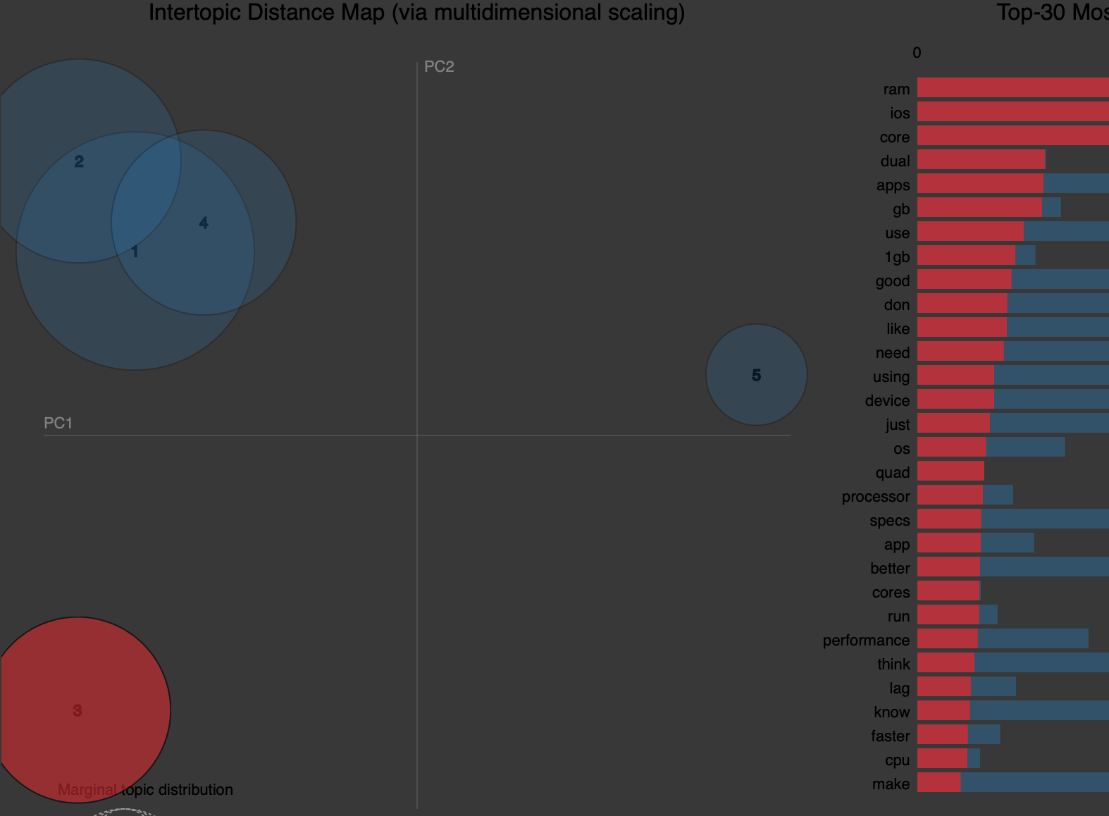
2-4 영어
TRY
1. 군집화를 통해 의미있는 데이터를 뽑아보자.
- LDA
13

Slide 14
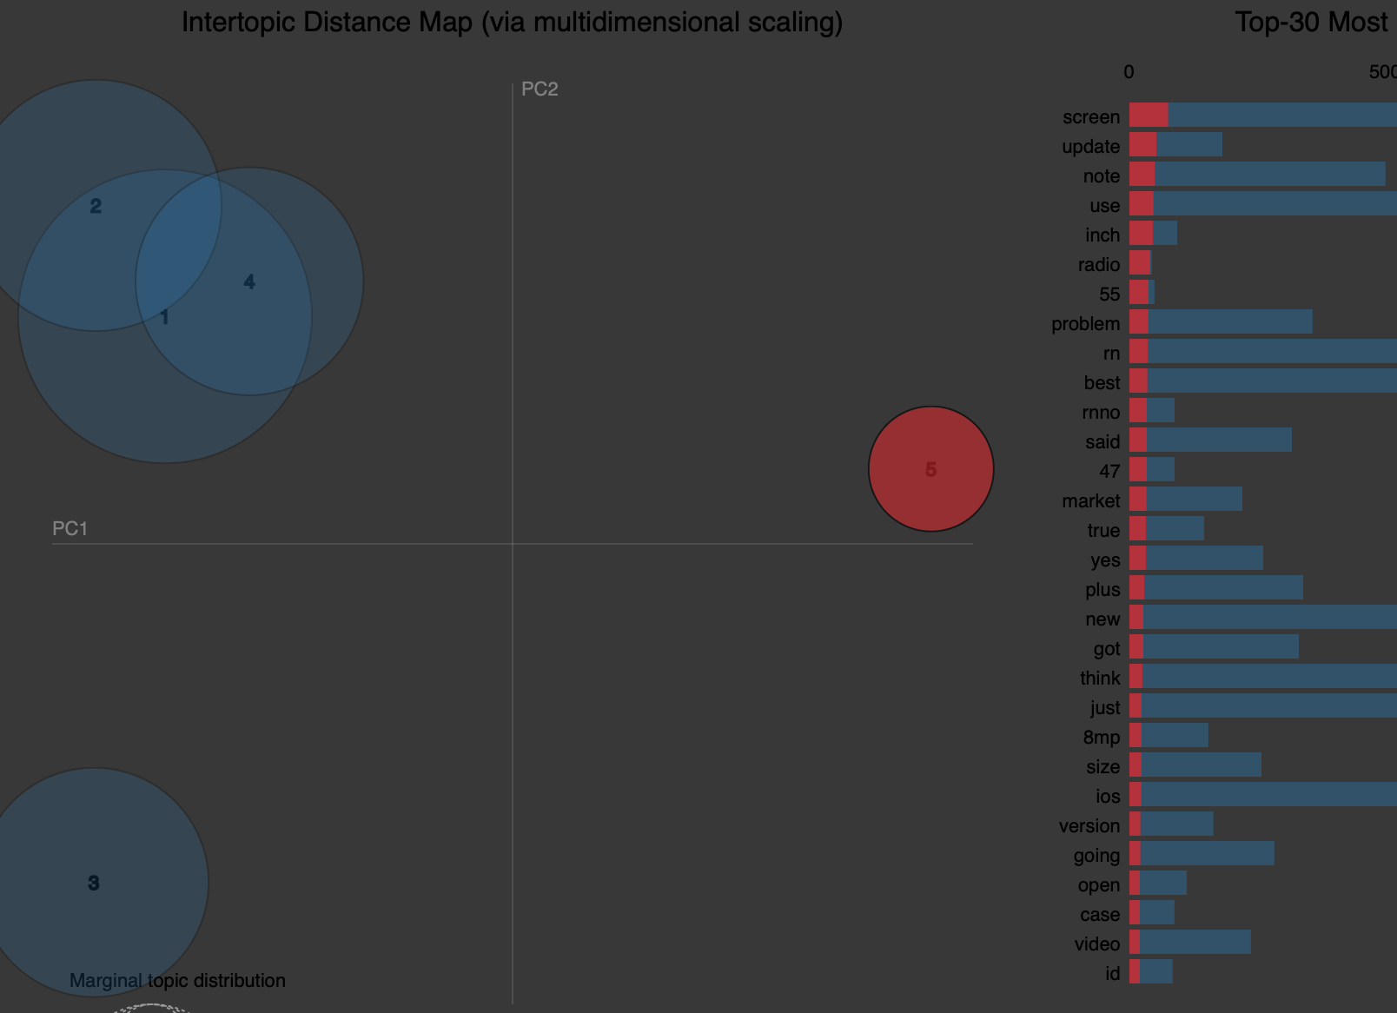
2-4 영어
TRY
1. 군집화를 통해 의미있는 데이터를 뽑아보자.
- LDA
14

Slide 15
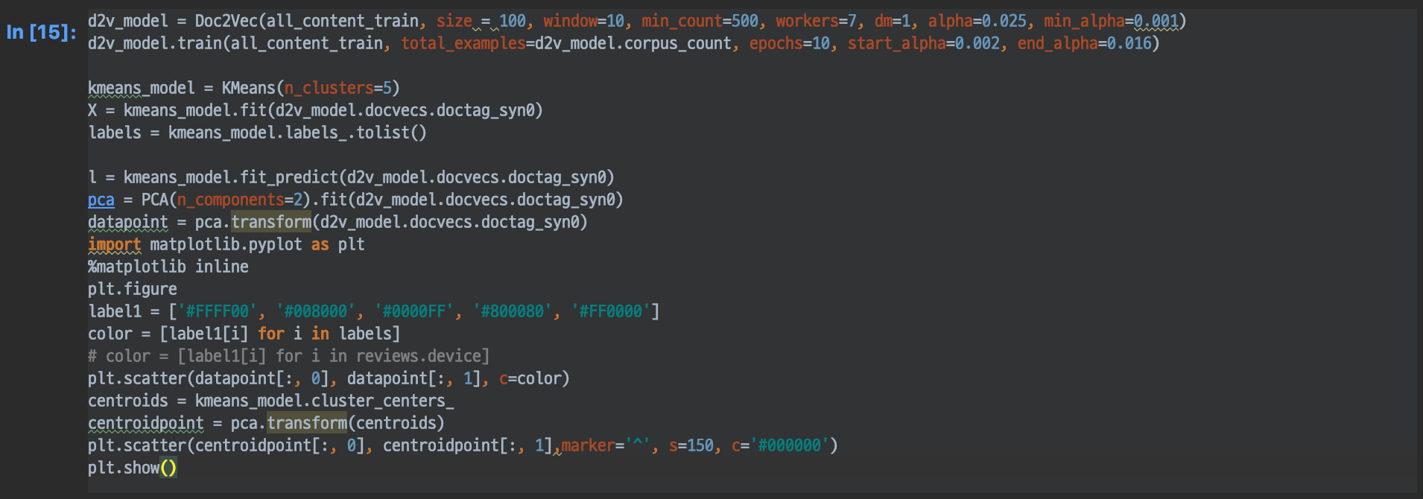
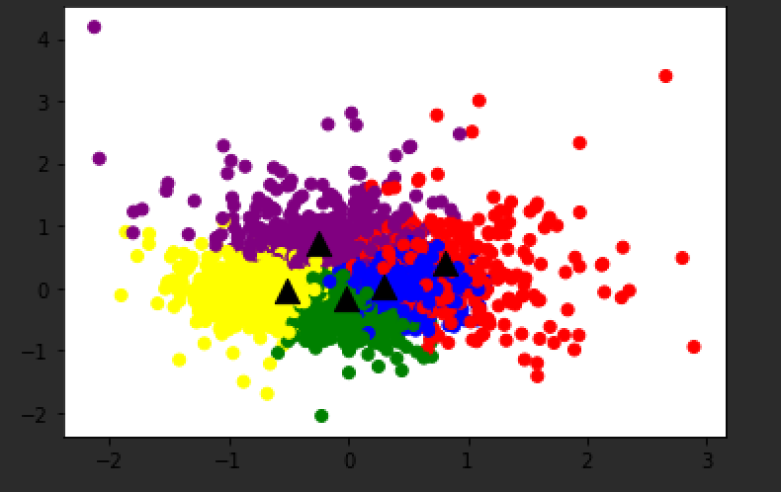
2-4 영어
TRY
1. 군집화를 통해 의미있는 데이터를 뽑아보자.
- doc2vec
15

Slide 16
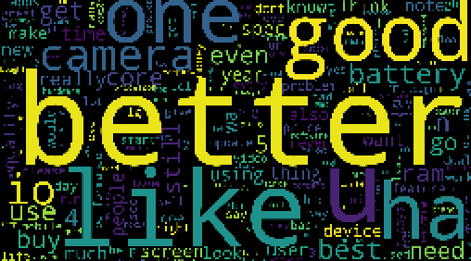
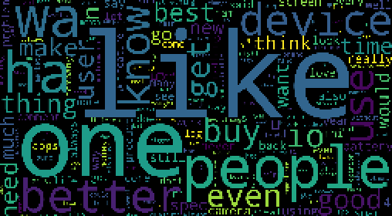
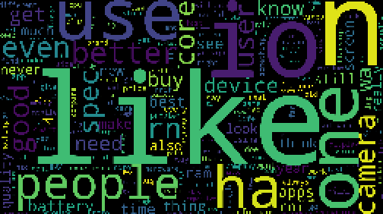
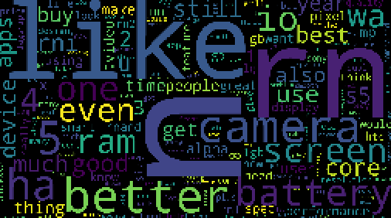
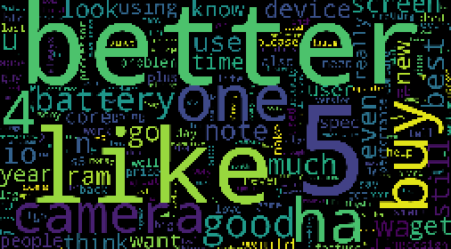
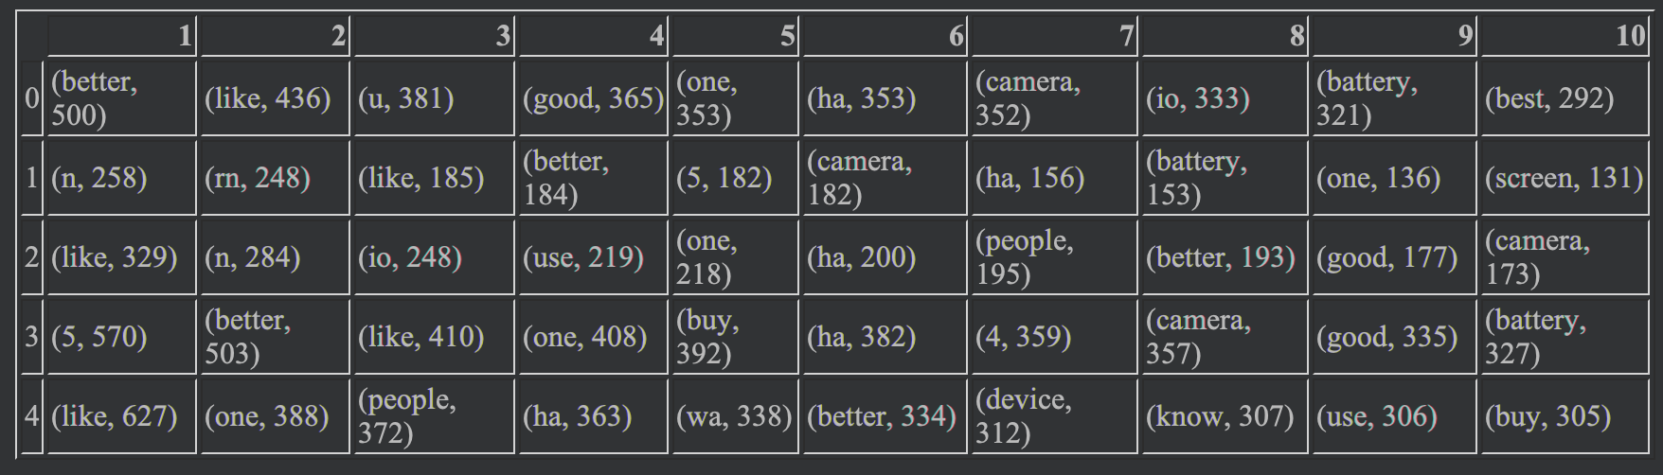
2-4 영어
TRY
1. 군집화를 통해 의미있는 데이터를 뽑아보자.
- doc2vec
16

Slide 17
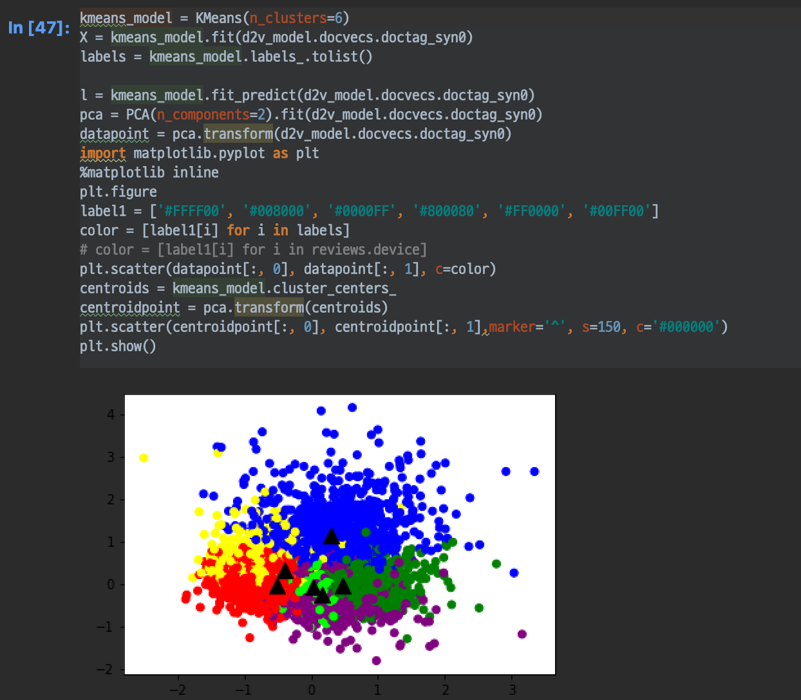
2-4 영어
TRY
2. 군집수를 기기수로 한다면 군집화가 잘 될까?
17

Slide 18
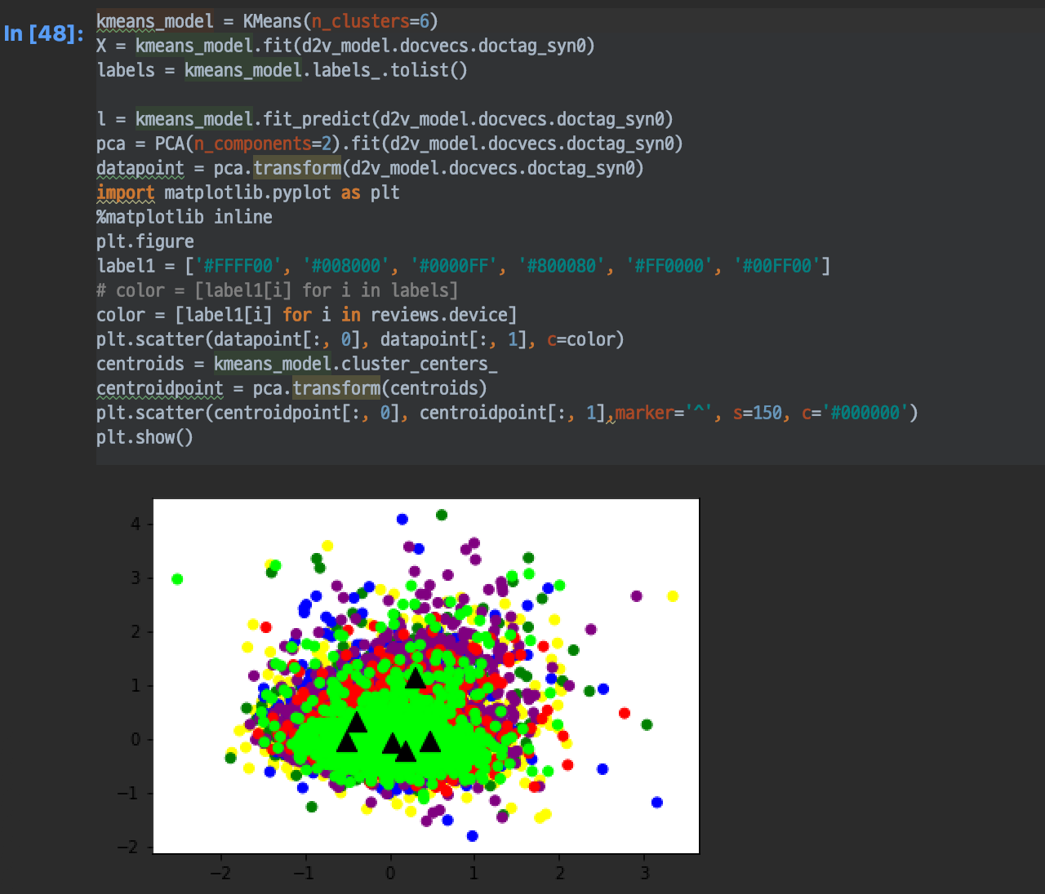
2-4 영어
TRY
2. 군집수를 기기수로 한다면 군집화가 잘 될까?
18

Slide 19
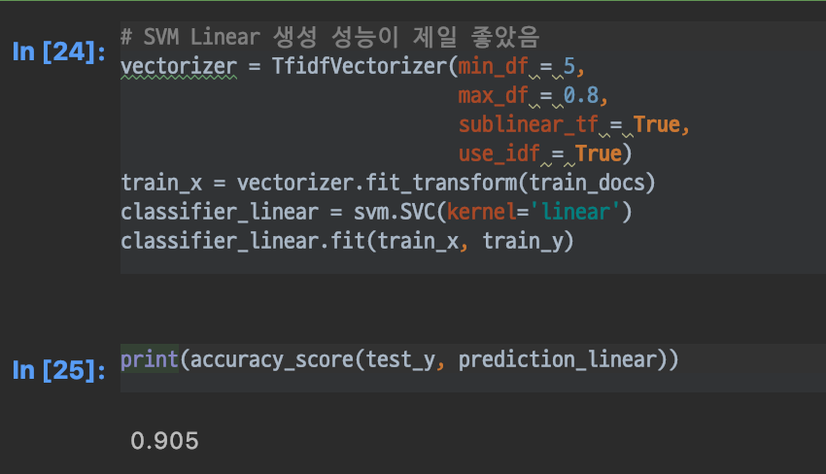
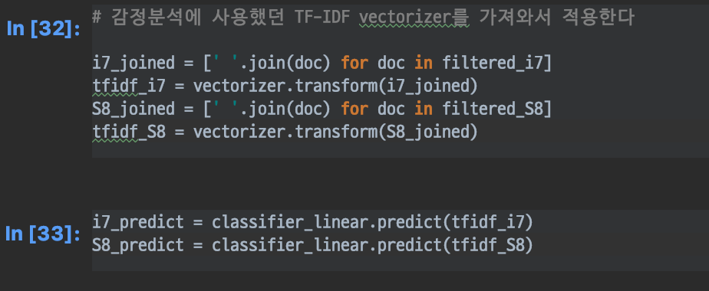
2-4 영어
TRY
3. 감정분석을 하면 잘 나올까?
19

Slide 20
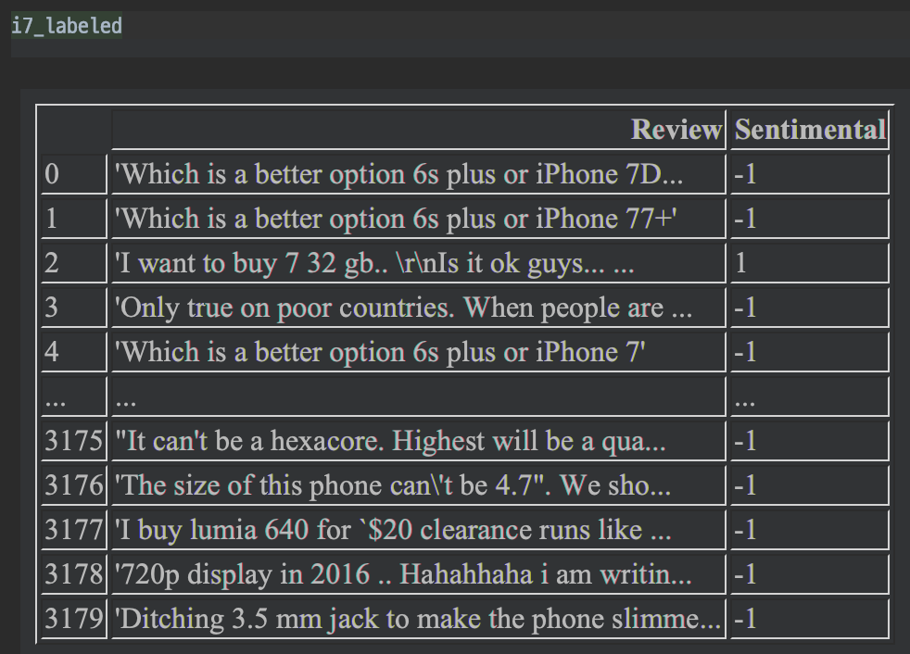
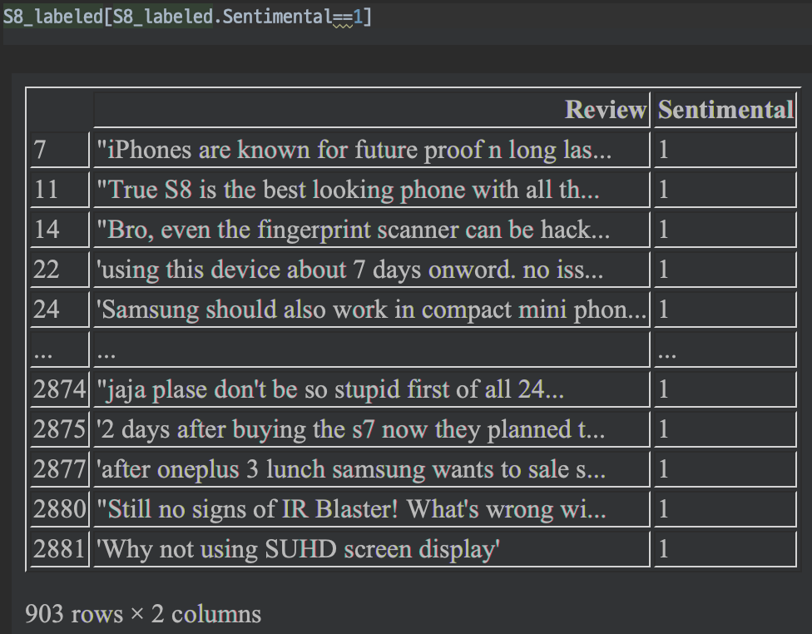
2-4 영어
TRY
3. 감정분석을 하면 잘 나올까?
20

Slide 21
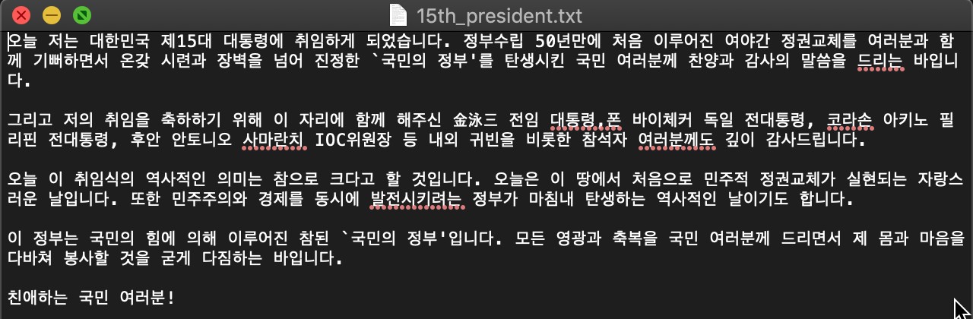
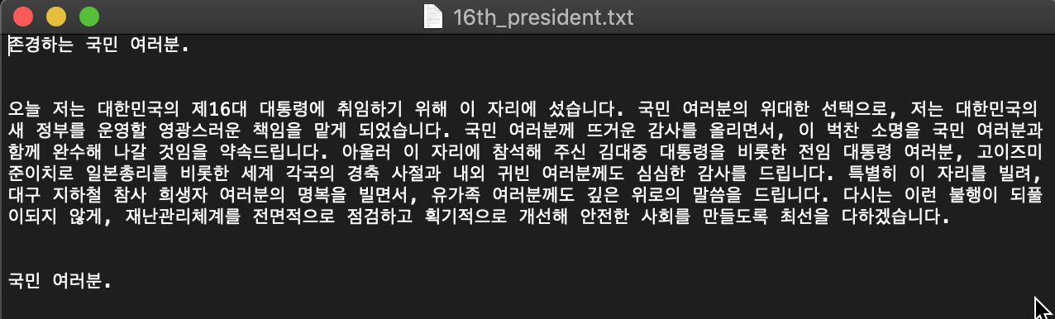
3-1 한글
데이터설명
15대~19대 대통령 취임사
21

Slide 22
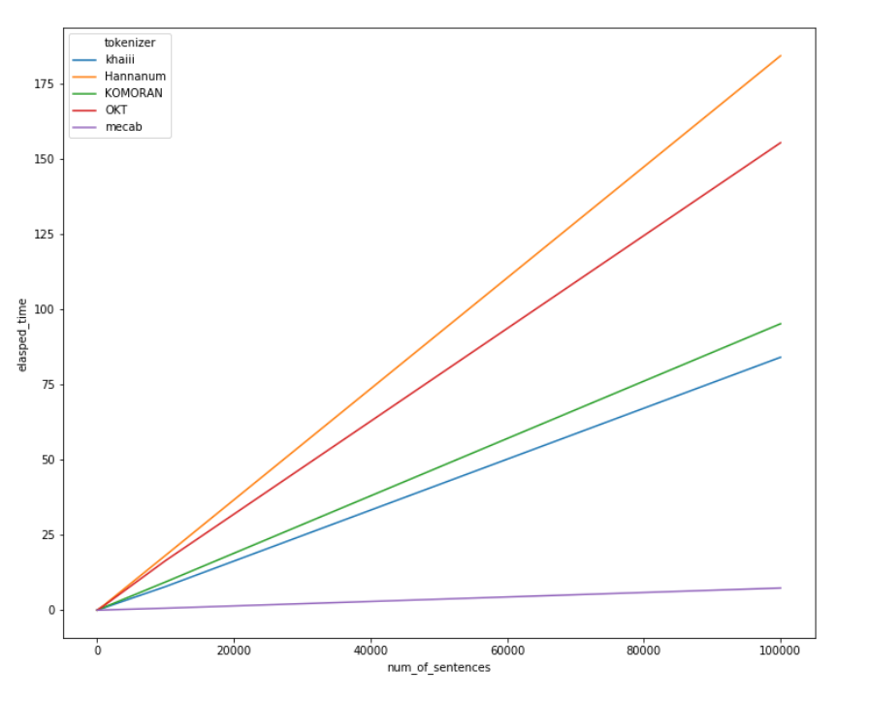
3-2 한글
나는 오늘 학교에 갔다’
→ '나(대명사)+는(조사) 오늘 학교+에 가다+았+다’
하늘을 나는 새를 보았다’
→ '하늘+을 날(동사)+는(관형형어미) 새+를 보다+았+다'
전처리
Commant -
빠른 속도 보통의 정확도 = Komonran, Hannanum 속도는 느린데 상세한 데이터 = Kkma
띄어쓰기가 잘 되어있고 인터넷, 리뷰 등 = Okt
22

Slide 23
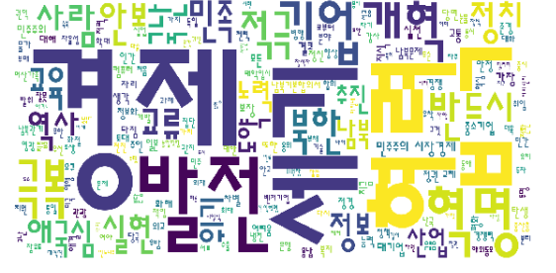
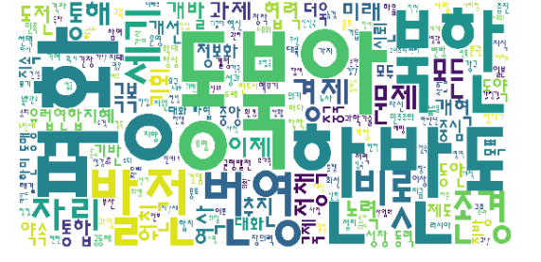
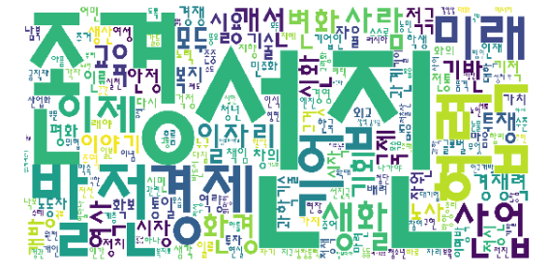
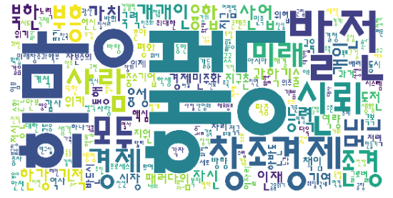
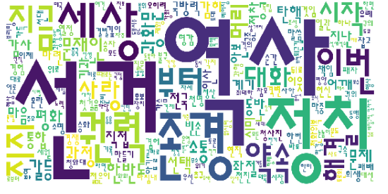
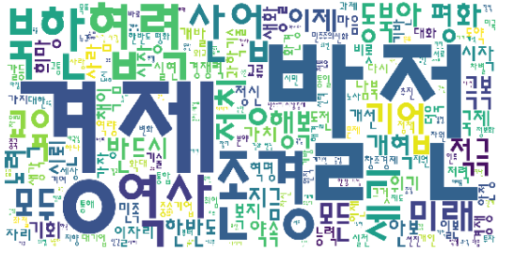
3-3 한글
시각화
15대
16대
17대
18대
19대
통합
23

Slide 24
3-4 한글
TRY
군집화 하면 15~19대가 구분되어 나올까?
 | 15th | 16th | 17th | 18th | 19th
빈도 | 경제,세기,협력,민주주의,발전,혁명,기업 | 동북아,평화,한반도,북한,극복,개혁 | 선진,존경,발전,협력,미래,경제 | 행복,희망,발전,창조경제,신뢰 | 역사,선거,정치,문재인,권력,존경
 | 1(17th) | 2(17th) | 3(16th,19th) | 4(18th) | 5(15th)
5 군집화 | 미래,선진,산업 | 존경,사랑 | 평화,북한,한반도,역사,동북아 | 행복,희망,부흥 | 경제,발전,민주주의
 | 1(17th18th) | 2(15th) | 3(16th) | 4(19th) | 5,6은 영향력 없음
LDA(6토픽) | 발전,존경,협력,선진,행복,희망,미래,경제 | 경제,협력,민주주의,혁명 | 평화,북한,한반도,동북아 | 역사,선거,정치,문재인
 | 1(16th,18th) | 2(17th) | 3(15th) | 4(19th) | 5,6,7 영향력 없음
LDA(7토픽) | 평화,동북아,발전,한반도,행복,북한 | 선진,존경,발전,협력 | 경제,협력,민주주의,혁명 | 역사,선거,정치,존경,권력
24

Slide 25
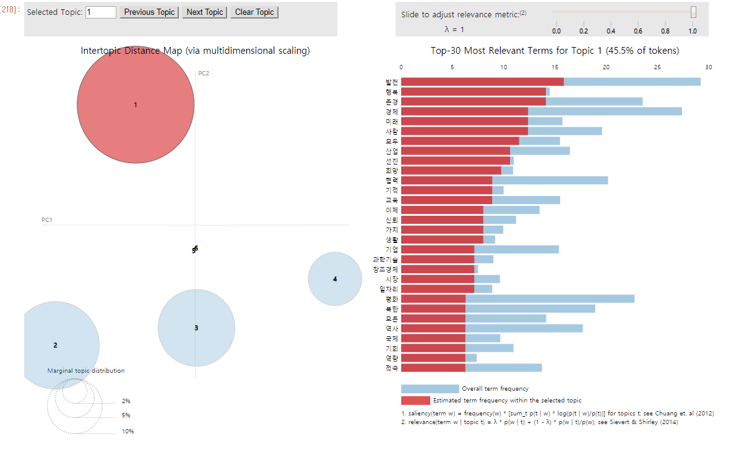
3-4 한글
 | 1(17th18th) | 2(15th) | 3(16th) | 4(19th) | 5,6은 영향력 없음
LDA(6토픽) | 발전,존경,협력,선진,행복,희망,미래,경제 | 경제,협력,민주주의,혁명 | 평화,북한,한반도,동북아 | 역사,선거,정치,문재인
TRY
군집화 하면 15~19대가 구분되어 나올까?

Slide 26
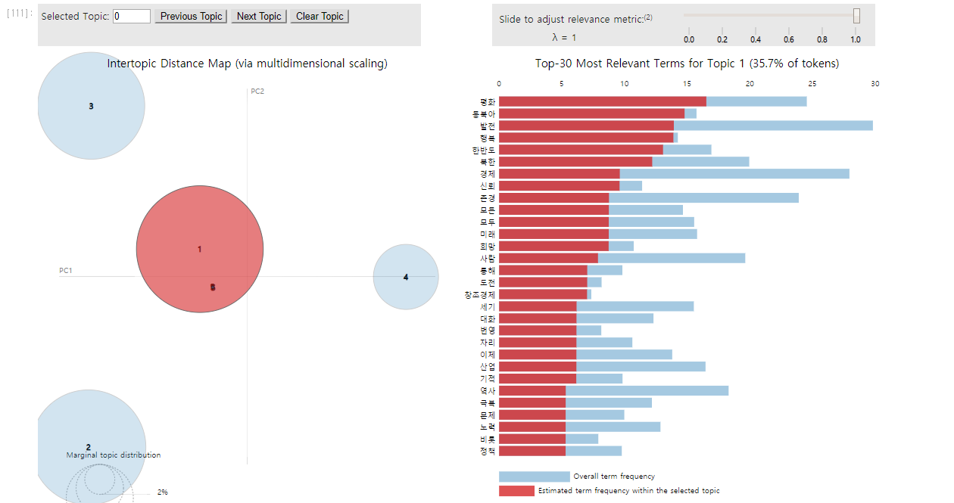
3-4 한글
TRY
군집화 하면 15~19대가 구분되어 나올까?
 | 1(16th,18th) | 2(17th) | 3(15th) | 4(19th) | 5,6,7 영향력 없음
LDA(7토픽) | 평화,동북아,발전,한반도,행복,북한 | 선진,존경,발전,협력 | 경제,협력,민주주의,혁명 | 역사,선거,정치,존경,권력

Slide 27
4 정리
정리
- 시각화는 중요하다 (워드클라우드도 좋지만 구체적인 비교에는 수치가 더 좋다.)
- 차원이 크면 너무 느리다. (TF-IDF로 벡터화 하면 거의 2만차원. Doc2vec으로 100차원 줄이니 편-안- ☺)
- 한글은 형태소분석기 선택부터 신중해야한다
- 데이터의 특성에 따라 군집화가 잘 될 수도 있고 안될 수도 있다.
- 감정분석은 잘 모르겠다. 적어도 도메인이 같았으면 더 좋았을것같다.
27

Slide 28
감사합니다.

